Slide 1


Slide 2
Hoofdstuk 8
Koppeling met een database
Databases en basis SQL
Werken met PHPMyAdmin
PHP en databases

Slide 3
Wat is een database?
Eigenlijk een hele simpele tabel
Bestaat uit
Rijen
Kolommen
Andere termen
Kolom: velden of attributen
Rij: records of entiteiten

Slide 4
Voorbeeld van een databasetabel
Fietsenhandelaar
merk | type | prijs
Batavus | Blockbuster | 699
Batavus | Flying D | 749
Gazelle | Giro | 899
Gazelle | Chamonix | 1049
Giant | Competition | 999
Giant | Expedition AT | 1299

Slide 5
De taal van de database
Mensen spreken een taal, bijvoorbeeld Engels, en praten met andere mensen door middel van ‘zinnen’
Mensen praten met databases door middel van de taal SQL, waarin een zin een ‘query’ wordt genoemd

Slide 6
Een eenvoudige query (1)
SELECT *
FROM fietsen
merk | type | prijs
Batavus | Blockbuster | 699
Batavus | Flying D | 749
Gazelle | Giro | 899
Gazelle | Chamonix | 1049
Giant | Competition | 999
Giant | Expedition AT | 1299

Slide 7
Een eenvoudige query (2)
SELECT merk, type
FROM fietsen
merk | type
Batavus | Blockbuster
Batavus | Flying D
Gazelle | Giro
Gazelle | Chamonix
Giant | Competition
Giant | Expedition AT

Slide 8
Een eenvoudige query (3)
SELECT *
FROM fietsen
WHERE merk = "Gazelle"
merk | type | prijs
Gazelle | Giro | 899
Gazelle | Chamonix | 1049

Slide 9
Een eenvoudige query (4)
SELECT *
FROM fietsen
WHERE prijs > 1000
merk | type | prijs
Gazelle | Chamonix | 1049
Giant | Expedition AT | 1299

Slide 10
MySQL en PHPMyAdmin
De database MySQL is zeer populair onder internetontwikkelaars
Beheerinterface van MySQL is PHPMyAdmin
Beschikbaar in MAMP

Slide 11
PHPMyAdmin
http://localhost/MAMP/phpmyadmin
Afgesloten met een gebruikersnaam en wachtwoord
Gebruikersnaam: root
Wachtwoord: root

Slide 12
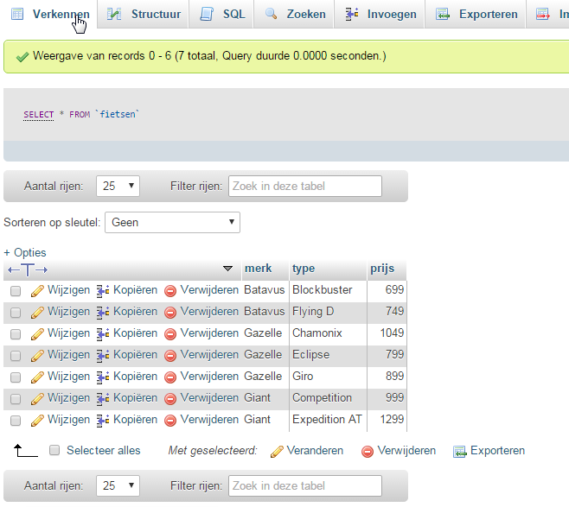
PHPMyAdmin
Hierin kunnen databases worden aangemaakt
In een database kunnen tabellen worden aangemaakt
Notes:
Het is aan te raden om dit live met de klas te doen. Alle informatie in een PowerPoint presentatie stoppen komt minder goed over.

Slide 13
PHP koppelen aan MySQL
<?php
$db = new PDO("mysql:host=localhost;dbname=fietsenmaker",
"root", "root");
?>
Gegevens over de databaseserver
De gebruikersnaam (zelfde als voor PHPMyAdmin)
Het wachtwoord (zelfde als voor PHPMyAdmin)

Slide 14
De functie include()
Handig bij meerdere pagina’s
Databaseconnectie.php
<?php
$db = new PDO("mysql:host=localhost;dbname=fietsenmaker",
"root", "root");
?>
Homepage.php
<?php
include("Databaseconnectie.php");
...
?>

Slide 15
Foutafhandeling
“Warning. If your application does not catch the exception thrown from the PDO constructor, the default action taken by the zend engine is to terminate the script and display a back trace. This back trace will likely reveal the full database connection details, including the username and password. It is your responsibility to catch this exception, either explicitly (via a catch statement) or implicitly via set_exception_handler().”
(http://php.net/manual/en/pdo.connections.php)

Slide 16
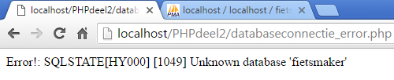
Foutafhandeling
<?php
try {
$db = new PDO("mysql:host=localhost;dbname=fietsmaker",
"root", "root");
} catch(PDOException $e) {
die("Error!: " . $e->getMessage());
}
?>

